Slide 1

miledevs.com
Партнерство з агенціями
  MILEDEVS

Slide 2

  МИ MILEDEVS
Shopify-команда для брендів і агенцій. Будуємо і покращуємо магазини, які продають.
7+
100+
років на Shopify
магазинів для брендів США, Канади та Європи
Shopify
Top Rated
Selected Partner
на Upwork

Slide 3


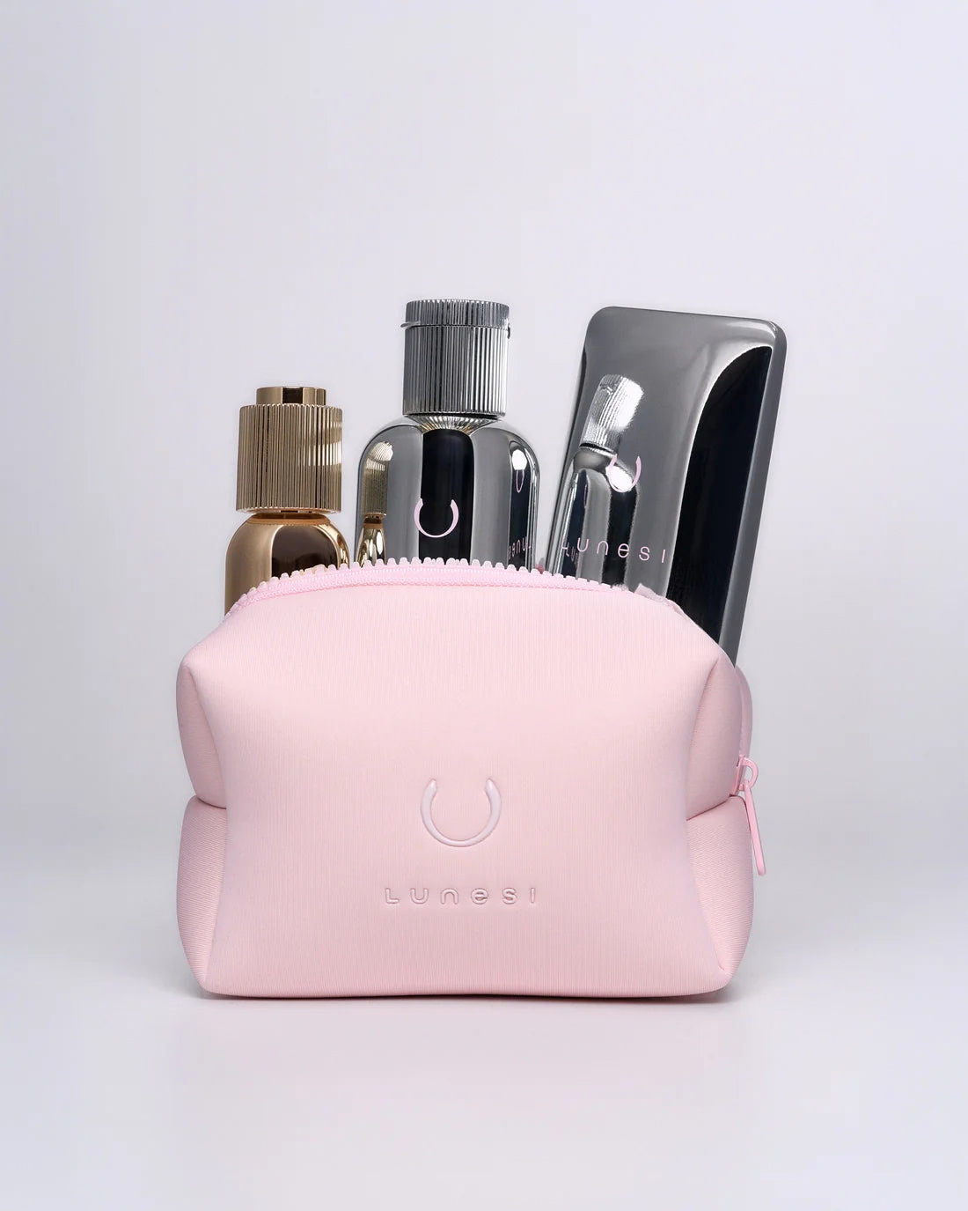
Коли потрібне підсилення команди
Ми доповнюємо вашу експертизу розробкою та автоматизаціями. Клієнт лишається вашим.
1
2
3
4
Новий запит
Готовий дизайн
Супровід
Нова задача
Клієнт просить Shopify-магазин, а розробника у вашій команді немає
Дизайн і маркетинг є, треба втілити їх у магазині
Магазину потрібні регулярні правки й покращення
Інтеграції, автоматизації чи міграція, що виходять за межі вашої команди

Slide 4
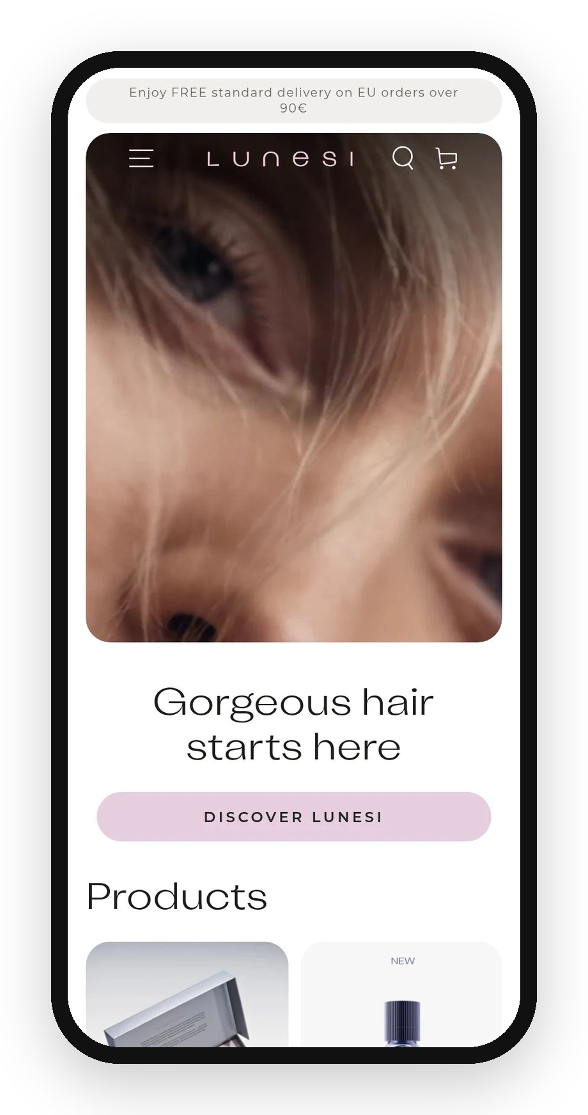
Для SEO- і PPC-агенцій
Ви знаходите, що виправити
Ми впроваджуємо це в магазині
Технічне SEO в темі Shopify
Швидкість, розмітка, структура URL, редиректи, мета-теги
Лендинги й картки товару під рекламу
З чітким шляхом до покупки
Трекінг і події
Пікселі, конверсії, аналітика для звітів по кампаніях
Переклад і мультимовність
Під нові ринки ваших клієнтів

Slide 5
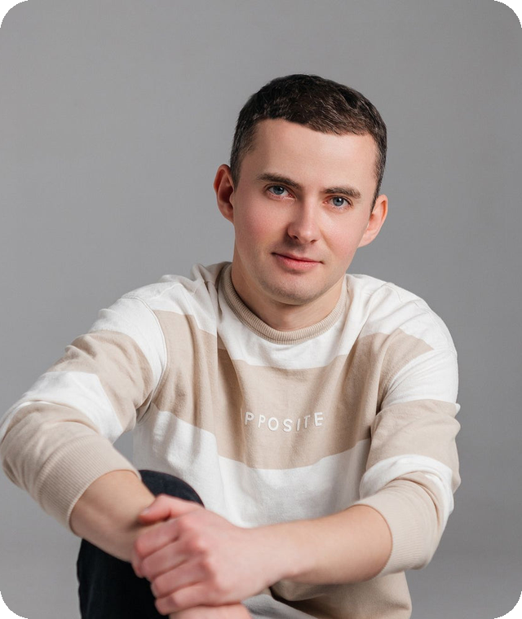
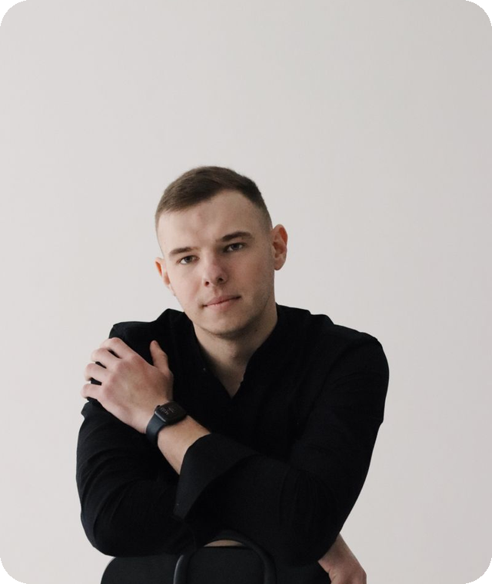
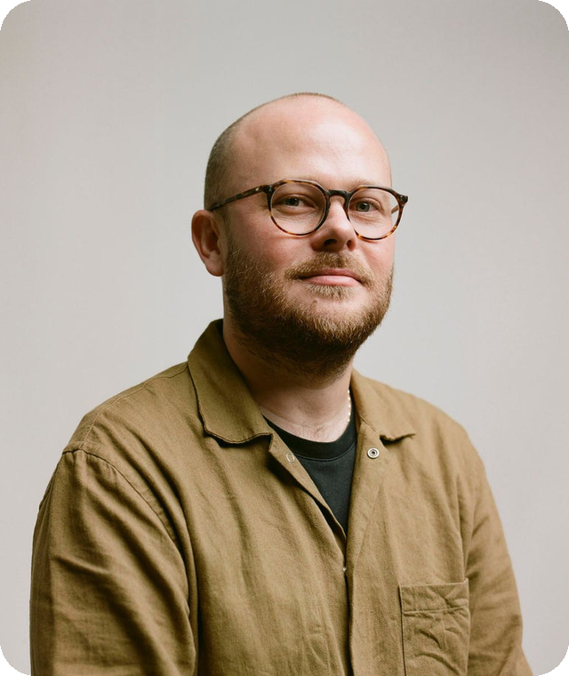
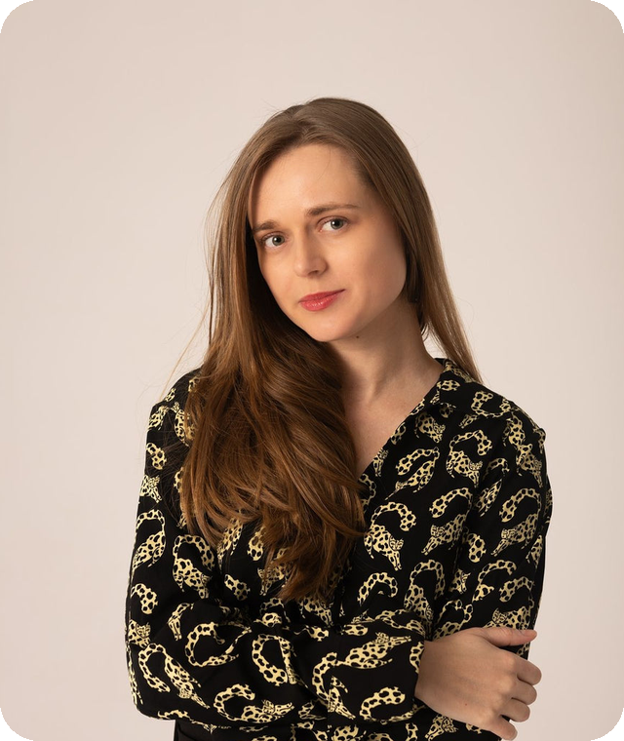
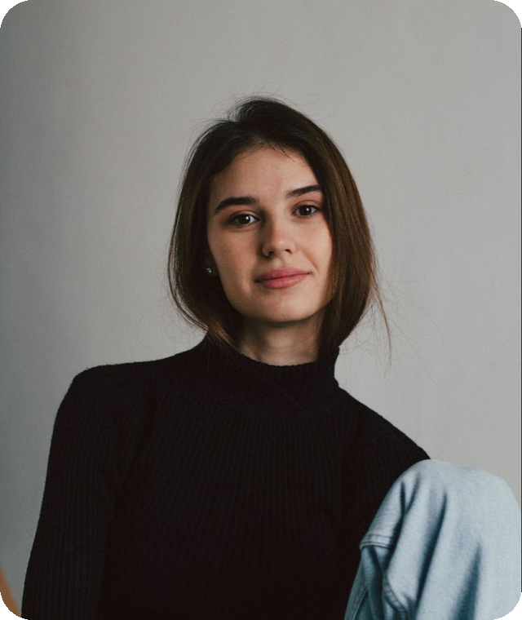

За магазином стоїть команда
Дизайн
Розробка
Інтеграції
Тестування
Ведення проєкту
Максим Петренко
Сергій Степанюк
Євген Квітка
Ангеліна Пінчук
Оксана Пономаренко
Сучасний дизайн, що поєднує естетику й конверсію
Кастомні теми й секції Shopify, швидкість і якість коду
Складні інтеграції та кастомні рішення для Shopify Plus
Перевіряє кожну збірку на різних пристроях і браузерах
Строки, комунікація і статус для вас і клієнта
Засновник: Євгеній Мілевич · Партнерства: Анна Серпутько

Slide 6
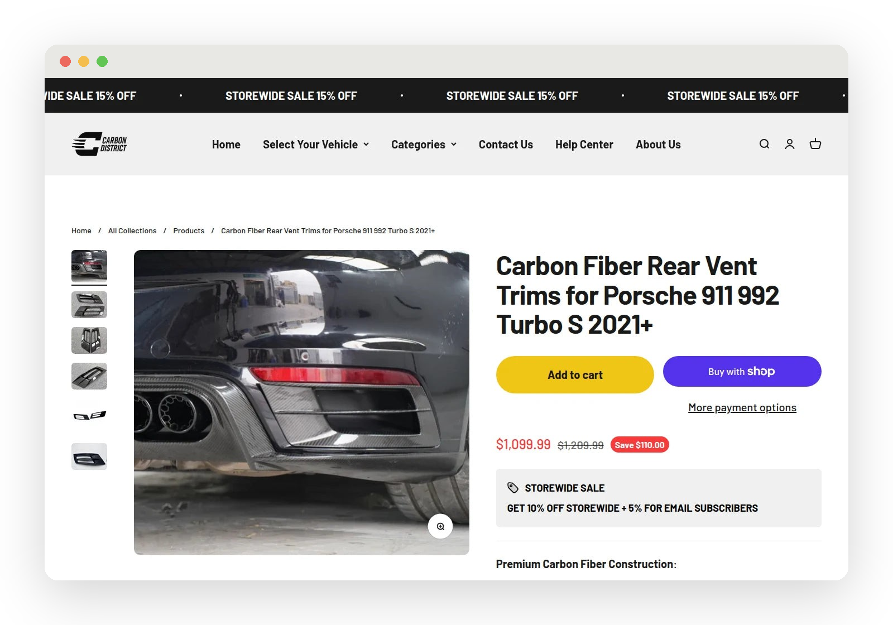
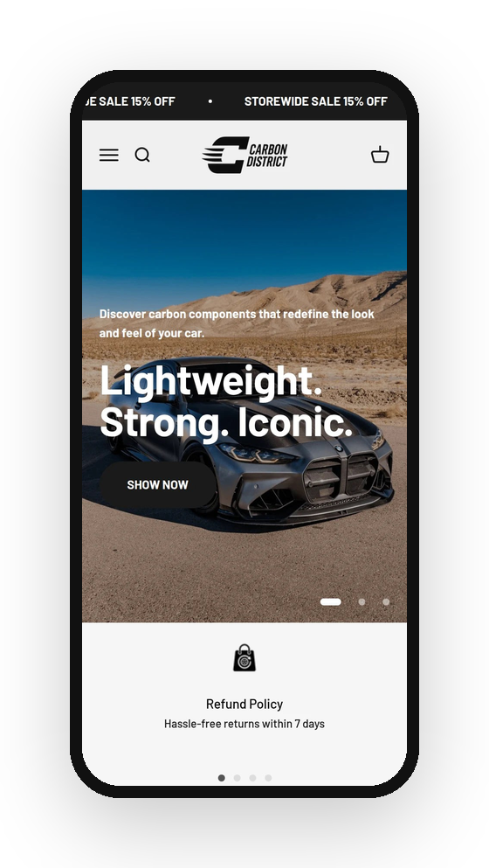

Магазин під ваш спосіб продавати
Кастомна розробка під бренд і асортимент
Міграція з WordPress та інших платформ без втрати товарів, клієнтів і замовлень
Свій функціонал: застосунки й інтеграції під процеси клієнта
Мультимовність для нових ринків
WordPress, якщо так краще для клієнта
Скільки часу займає
Магазин з нуля
4–8 тижнів
Редизайн
2–4 тижні
Дрібні правки
24–72 год

Slide 7
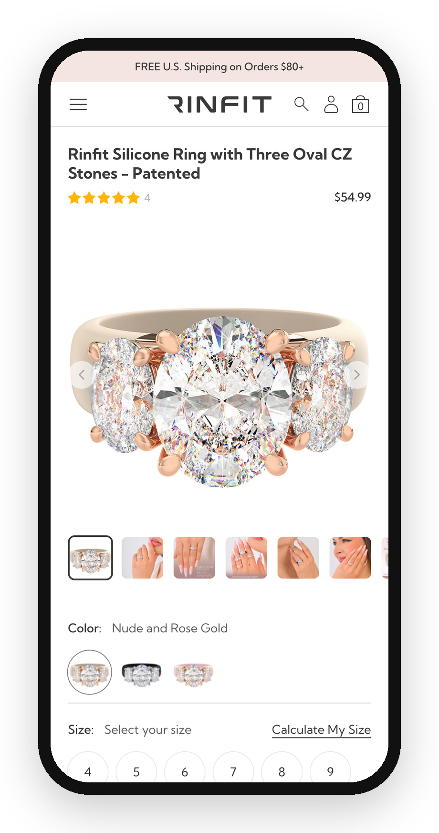
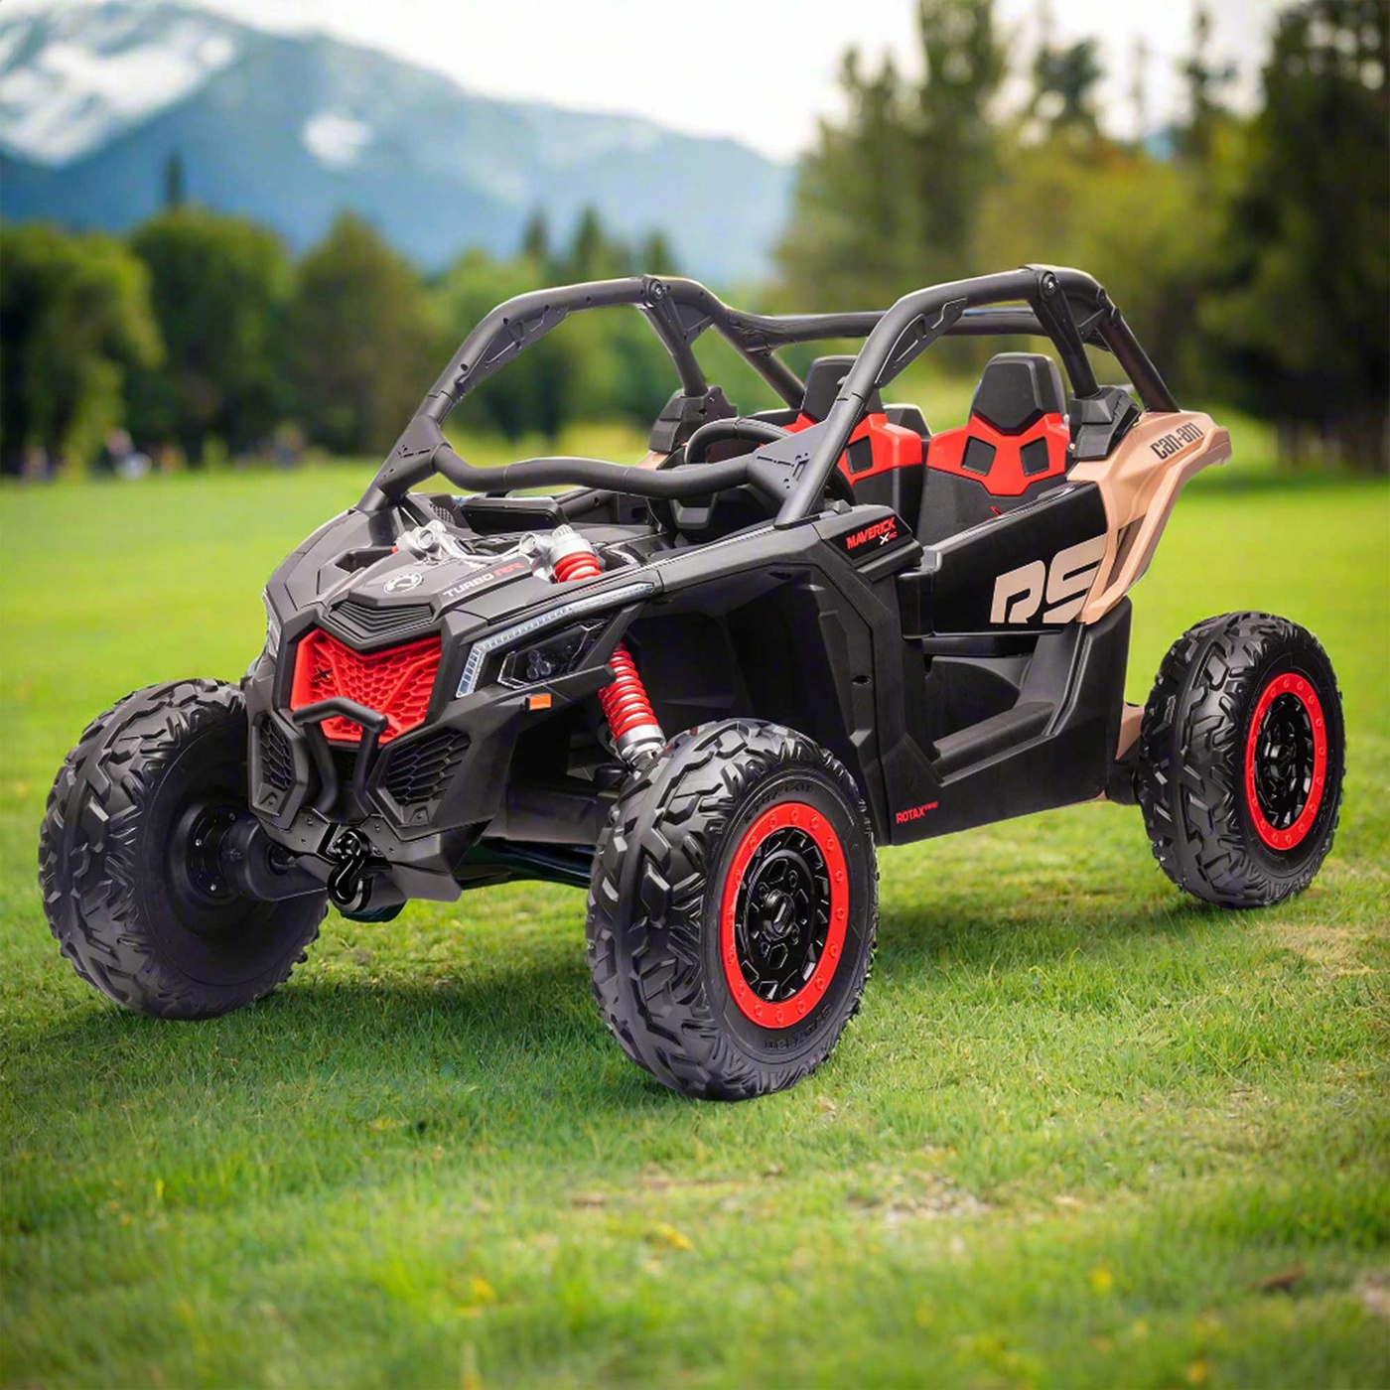
Менше перешкод на шляху до покупки
Пошук
Товар
Кошик
Чекаут
Оплата
CRO та UX/UI-аудит
Знаходимо, де магазин втрачає покупця, від пошуку товару до оплати
Мобільна версія
Сторінки товару, навігація та чекаут
Швидкість завантаження
Напряму впливає на продажі
Функції під нішу
На основі аналізу ніші й конкурентів: 3D і огляд товару на 360°

Slide 8


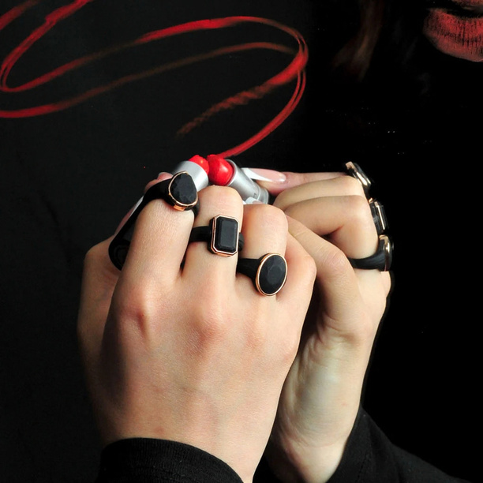
Менше ручної роботи після кожної заявки
Що підключаємо
GoHighLevel
Чат-боти
Інтеграції сайту з CRM
Крок 1
Крок 2
Крок 3
Крок 4
Крок 5
Заявка
CRM
Бот 24/7
Команда
Повторний контакт
Клієнт залишає заявку на сайті
Заявка одразу потрапляє в CRM, без ручного внесення
Відповідає на типові питання клієнтів
Отримує сповіщення і бере заявку в роботу
Сценарій повертає клієнта до покупки

Slide 9

Власні продукти MILEDEVS
Готові рішення, які можна запропонувати вашим клієнтам
Продукт 1
Продукт 2
Продукт 3
AI Blog Automation
Custom Shopify Theme
AI Sales Chatbot
Пише й публікує SEO-статті в голосі бренду
Наша швидка тема: SEO-ready, 90+ PageSpeed
Знає каталог, радить товари й збирає заявки 24/7
Що це дає
Що це дає
Що це дає
Трафік з пошуку без копірайтера
Швидкий старт без дорогої кастомної розробки
Заявки навіть уночі та у вихідні

Slide 10
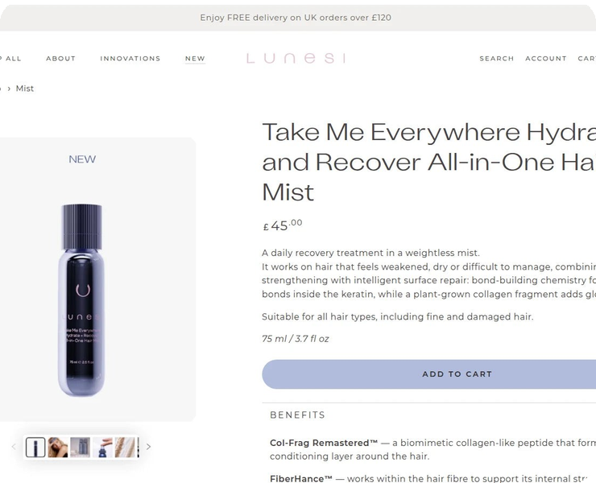
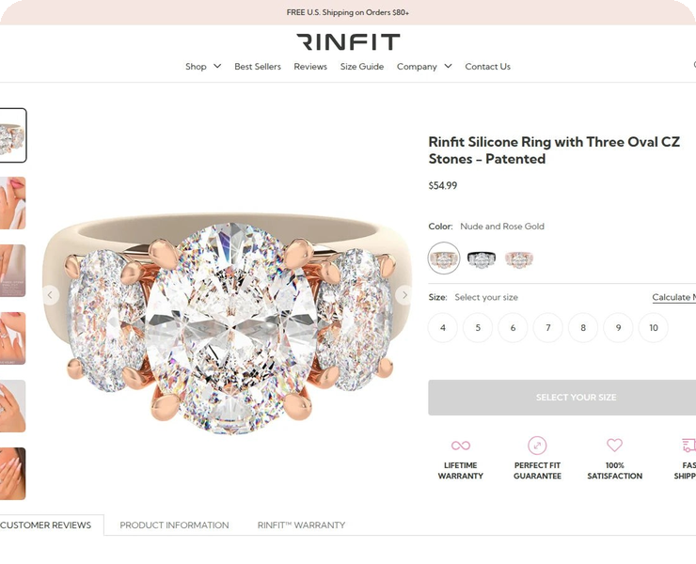
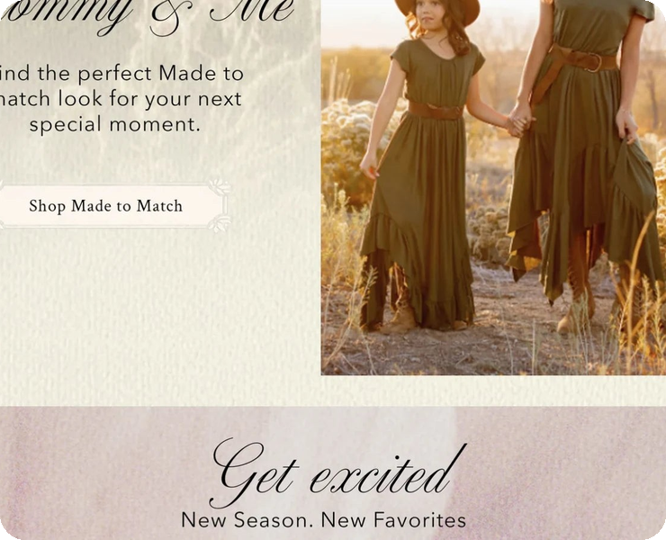
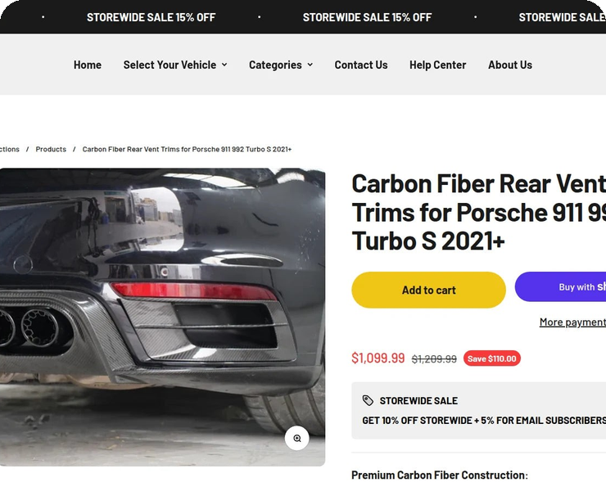
Робота, яку можна побачити
Усі кейси на miledevs.com/pages/portfolio. Будь-який проєкт покажемо зсередини на дзвінку.
Lunesi
Rinfit
Joyfolie
Carbon
Доглядова косметика
Силіконові кільця
Мода та взуття
Автомобільні аксесуари
Кастомна тема, мультивалютність, логістичні й маркетингові інтеграції
Реалізація дизайну, мобільні покращення, фільтри за розміром і кольором
Повний цикл розробки магазину
Повний цикл розробки магазину

Slide 11
Як працюємо з партнером
1
2
3
4
Інтро
Дзвінок і оцінка
Робота
Ваші 10%
Ви знайомите нас із клієнтом або передаєте його запит
Говоримо з клієнтом разом або самі. Строки й ціну погоджуємо до старту
Ведемо проєкт і регулярно звітуємо вам про статус
З кожного проєкту приведеного клієнта. Клієнт лишається вашим

Slide 12
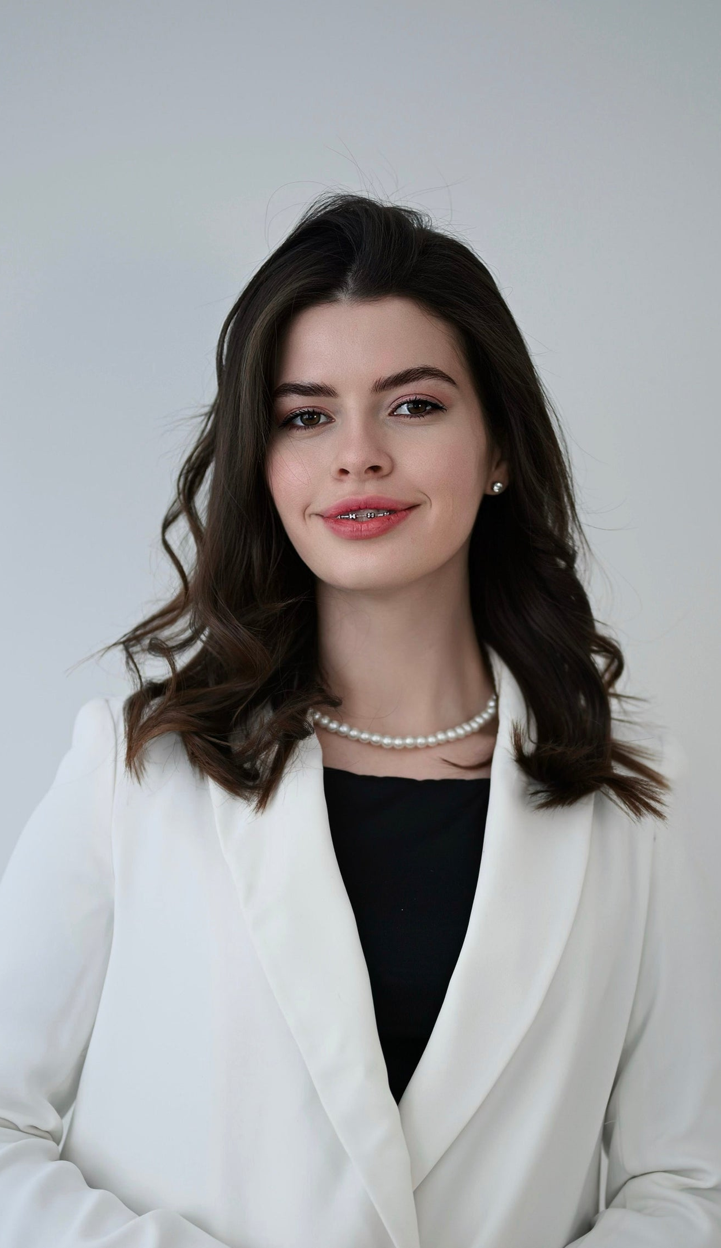

Де можемо підсилити вас?
Рекомендація
Ви передаєте Shopify-запит, ми ведемо проєкт, вам 10% з кожного проєкту
Спільний проєкт
Ви ведете SEO чи рекламу, ми робимо магазин
White label
Працюємо під вашим брендом, ціну для клієнта ставите ви
Перший крок
Дайте нам одного клієнта, і ми зробимо безкоштовний аудит його магазину
Анна Серпутько · t.me/anna_miledevs · miledevs.com

